Slide 1
Kick-Off Portail de l’orientation
Novembre 2021
Sang-Woo Lemoine

Slide 2
Agenda
Périmètre du projet
Approche de projet
Plan
Equipe de projet
Livrables
Risques
Hypothèses
Communication
Etapes suivantes
Questions & Réponses

Slide 3
Périmètre:
 | Axe 1 de la note d’Orientation
 | Fournir un accès unique à l’information sur les études et les formations pour les élèves, parents d’élèves et CPMS
l’information sur les options, les études et les formations
recherche d’information sur les options d’étude
intégration de données tierces
éditorialisation
contenu multimédia
3

Slide 4
Hors périmètre:
l’offre d’études et de formations de la Région flamande
l’offre d’études à l’étranger
4

Slide 5
Approche de projet
Réalisation phasée (maquette 1, maquettte 2)
Dépendances:
Développement agile:
Pas de dépendances avec d’autres projets/ Applications chez ETNIC
Développement: sprints de 2 semaines
Démo à la fin de chaque sprint
Tests d’acceptance utilisateurs et déploiement phasés:
Etaler l’effort de test et valider le développement du portail plus tôt

Slide 6
Planning / Jalons majeurs
Date | Jalon | Commentaire
30/11/2021 | Kick-Off
24/12/2021 | Fin de l’expression des besoins/ Fondations UI/UX | Consolider et compléter les besoins déjà documentés par le métier
29/04/2022 | Démo maquette 1
06/2022 | Test intégration
29/06/2022 | Démo au CDIR
08/2022 | Tests Acceptance
11/2022 | Mise en Service

Slide 7
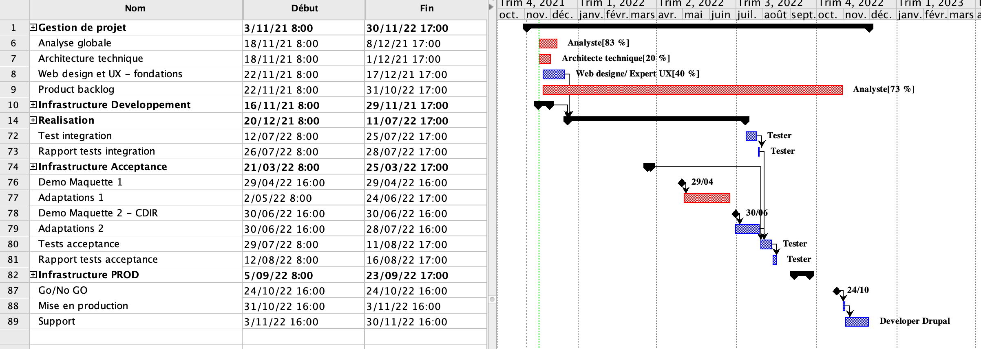
Planning

Slide 8
Equipe de projet:
Centre de compétences | Nom
Chef de projet - ETNIC | Sang-Woo Lemoine
Méthodologie et standards | Anelita Cassan
Analyse Fonctionelle | Sana Brour
E-Gov | Développeur Drupal - TBD
Tests | TBD
Cheffe de projet Portail de l’Orientation - DGEO | Joëlle Sallets
Responsable du Chantier C4 - DGEO | Fatima Bourarach
Rédacteurs/ chargés de communication - DGEO | TBD

Slide 9
Equipe de projet: Roles et responsabilités
Qui | Rôle | Responsabilités
Sang-Woo Lemoine | Chef de projet - Etnic | Gestion de projet, scrum master partie développement, rapport aux parties prenantes
Anelita Cassan | Experte UI/ UX | Design du portail (wireframe, CSS), intégrtaion de la charte graphique MFWB, définir les Persona, ateliers UI/UX avec les utilisateurs, scenarios de tests utilisateurs
Sana Brour | Analyste fonctionelle/ Proxy Product owner | Analyse fonctionnelle,création des user stories, gestion du product backlog, support tests d’acceptance

Slide 10
Equipe de projet: Rôles et responsabilités
Qui | Rôle | Responsabilités
Joëlle Sallets | Cheffe projet métier, product owner | Communication avec les parties prenantes métier, priorétisation du product backlog
Fatima Bourarach | Responsable chantier C4 | Communication avec les parties prenantes métier, validation institutionnelle
Développeur - TBD | Développeur Drupal | Développement dans Drupal, intégration du design dans les templates, intégration et indesxation des données (Solr)

Slide 11
Equipe de projet: Rôles et responsabilités
Qui | Rôle | Responsabilités
Testeur - TBD | Testeur | Plan de test d’intégration, plan de test d’acceptance, exécution tests d’intégration, tests d’acceptances, rapports tests d’intégration, rapport tests d’acceptance
Rédacteurs - TBD | Rédacteurs / chargés de communication | Stratégie de communication, contenu statique, identité visuelle propre à la DGEO

Slide 12
Livrables
Type de projet: DRUPAL
Approche projet: Agile
Livrables | Responsable | Commentaires
Document Initiation de Projet (DIP) | Sang-Woo Lemoine
Plan de projet (PP) | Sang-Woo Lemoine
Analyse fonctionelle | Sana Brour
Wireframes | Anelita Cassan
Product backlog | Sana Brour
Document architecture (SAD) | Xavier Martin?
Plan tests d’integration | Testeur
Rapport tests d’integration | Testeur
Release Note (RN) | Développeur
Plan tests d’acceptance | Testeur
Rapport tests d’acceptance | Testeur
Plan tests utilisateurs | Anelita Cassan
Rapport tests utilisateurs | Anelita Cassan

Slide 13
Risques
ID | Description | Impact | Probabilité | Mitigation | Statut | Responsable
1 | Pas de développeur DRUPAL disponible en interne | Critique | 100% | Engager développeur externe | En cours | Sang-Woo
Les risques seront enregistrés dans le dossier GED

Slide 14
Hypothèses
ID | Description | Impact | Responsable
1 | Développeur Drupal/Solr disponible début Janvier 2022 | Critique | Sang-Woo

Slide 15
Communication
GED: Lien, Portail de l’Orientation
Timesheet Sciforma V7: Portail d’orientation
Réunion | Jour | Fréquence | Lieu | Suivi et reporting
Project Status | TBD | Toutes les 2 semaines | webex | GED
Sprint planning | Dernier vendredi du sprint précédent | Toutes les 2 semaines | webex | IceScrum
Stand-up | Lundi, mercredi, vendredi | 3 fois par semaine | webex
Sprint Demo | Dernier vendredi du sprint | Toutes les 2 semaines | webex
COPIL | TBD | Mensuel | webex

Slide 16
Communication
Composition COPIL à confirmer:
Sponsor: Fabrice Aert Bancken
Responsable du chantier C4: Fatima Bourarach
Cheffe de projet chantier C4: Joëlle Sallets
Chef de projet ETNIC: Sang-Woo Lemoine
Responsable Centre de Compétence e-Gov ETNIC: Jerry Brancart
Responsable portefeuille ad interim: Françoise Duchesne
Date récurrente à convenir

Slide 17
Etapes suivantes
Analyse fonctionnelle: pour le 24/12/21 (Sana)
Etude UX et arborescence: pour le 24/12/21 (Anelita)
Atelier 1 - Restitution : Prendre connaissance/ Comprendre le projet (2h)
Atelier 2 - Benchmark : Analyser la concurrence et autres (2h)
Atelier 3 – Persona : Etablir des persona et une stratégie de communication (2x 2h)
Arborescence du site
Wireframing UX

Slide 18
Questions & Réponses

